Slide 1
耳机定位视觉方案（3D）
推动机器视觉无所不在的存在
视觉小百科

Slide 2
目录
项目描述
项目验证
1
2
2
目录
目录
目录
3
配置清单
3
4
逻辑流程
4
评估结果&注意事项
5
6
售后服务

Slide 3

一、项目描述
●产品名称：耳机
●产品材质：塑料
●产品颜色：黑白
●产品表面状态：无
●产品尺寸(mm × mm × mm)：40*40*15
●定位精度要求(视觉)：1
●检测时产品运动速度(m/s)：0
●搜索范围(mm × mm × mm)：50.0 * 50.0 * 40.0
●工作节拍(pcs/min)：10
●相机安装方式：眼在手外
●工作距离(mm)：440
方案布局图

Slide 4

二、项目验证
参数名称 | 参数值
3D结构光相机型号 | UHP-140
3D结构光相机类型 | 3D结构光相机
中场视野 | 143×95
相机精度 | 0.03mm@0.3m
采集时间 | 0.6-0.9
Z(工作距离) = 440mm, X视野大小 = 95mm, Y视野大小 = 143mm, Z向视野大小 = 280-320mm
视野图

Slide 5

二、项目验证
检测流程

Slide 6

三、配置清单
系
统
构
成

Slide 7
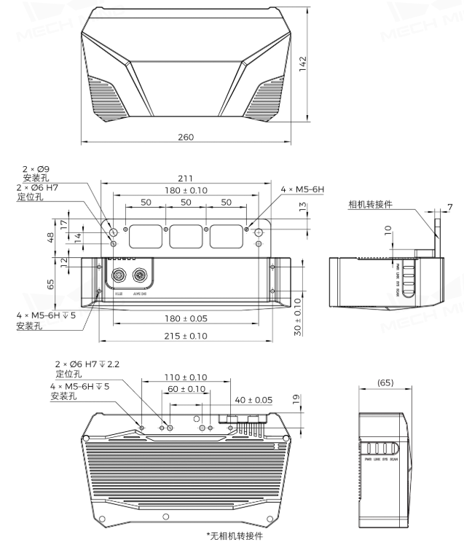
三、配置清单
相机尺寸图

Slide 8
三、配置清单
序号 | 名称 | 型号 | 单位 | 数量 | 厂家
1 | 3D结构光相机 | UHP-140 | 台 | 1 | 梅卡曼德/MechMind
2 | 工控机 | - | 台 | 1 | -
3 | 显示器 | - | 台 | 1 | -
4 | 软件 | Mech-Vision-VIZ | 套 | 1 | 梅卡曼德/MechMind

Slide 9
四、逻辑流程
逻辑流程
├── 图像采集
│ └── 使用"从相机获取图像"步骤采集原始图像数据
│ ├── 设置相机参数组确保点云质量
│ └── 配置ROI区域(50×50×40mm)覆盖产品搜索范围
├── 预处理
│ ├── 执行"将深度图转换为点云"步骤
│ │ └── 通过设置2D ROI裁剪非必要点云区域
│ ├── 应用"计算点云的法向量并滤波"
│ │ ├── 法向与竖直方向夹角阈值设为0-70°
│ │ └── 聚类半径设置3mm过滤噪声点
│ └── 使用"点云缩放"适配产品尺寸(40×40×15mm)
├── 3D工件识别
│ ├── 通过工件库创建点云模板
│ │ ├── 导入耳机STL模型生成完整表面点云
│ │ ├── 设置自动降采样间隔确保点云密度
│ │ └── 配置对称性参数(若存在)
│ ├── 执行"3D工件识别"步骤
│ │ ├── 选择已创建的耳机点云模板
│ │ ├── 设置边缘提取效果为"标准"
│ │ └── 噪声抑制级别设为"中"
│ └── 生成抓取点阵列
│ ├── 基于工件中心点创建3个对称抓取点
│ └── 设置Z轴角度范围±30°过滤无效点
├── 结果处理

Slide 10
四、逻辑流程
│ ├── 使用"计算位姿间距离"验证识别精度(≤1mm)
│ ├── 应用"位姿求逆"转换坐标系
│ └── 通过"限制输出的个数"保留最优匹配结果
├── 通信处理
│ ├── 配置PROFINET-IRT通信协议
│ │ ├── 设置单次发送位姿最大数量为10
│ │ └── 启用"拍照完成再返回触发成功"缩短节拍
│ └── 启用"视觉系统漂移自校正"功能
│ ├── 部署EIH标定球套件(Φ60mm)
│ └── 设置漂移警戒阈值10mm
└── 统计处理
├── 启用"记录操作历史"功能
└── 使用"通过统计数据检查位姿重复精度"验证长期稳定性

Slide 11
五、评估结果&注意事项
05 评估结果 & 注意事项
现场环境
相机安装
物料一致性
风险点：环境光照波动或粉尘可能干扰结构光成像
解决方案：加装防尘罩并配置恒定光源
风险点：安装角度偏差导致视野遮挡或工作距离不足
解决方案：校准相机安装高度与水平度，预留440mm垂直空间
风险点：不同批次耳机颜色/材质差异影响点云特征提取
解决方案：规范物料表面处理工艺，统一哑光黑色喷涂工艺

Slide 12

六、售后服务
该设备上线后使用初期，我们会派专人进行全程跟踪；
处理解决可能发生的设备异常；
对现场人员进行培训指导；
设备调试完成后：售后服务一年；
若客户提出设备升级需求，我们会及时为您提供升级新方案。

Slide 13


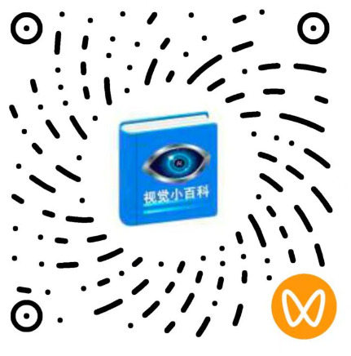
感谢关注
视频号
抖音
更多信息请访问：www.ytzrtx.com

